Slide 1
USING NEWS CRAWLING

Slide 2
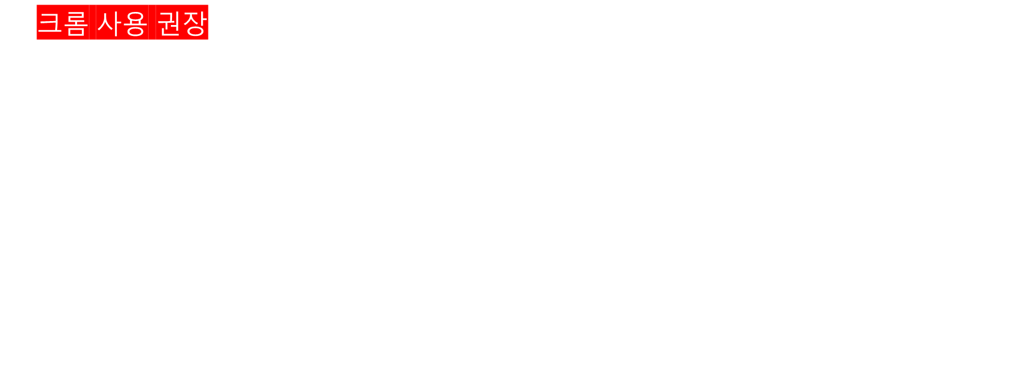
사용시 필요사항

Slide 3
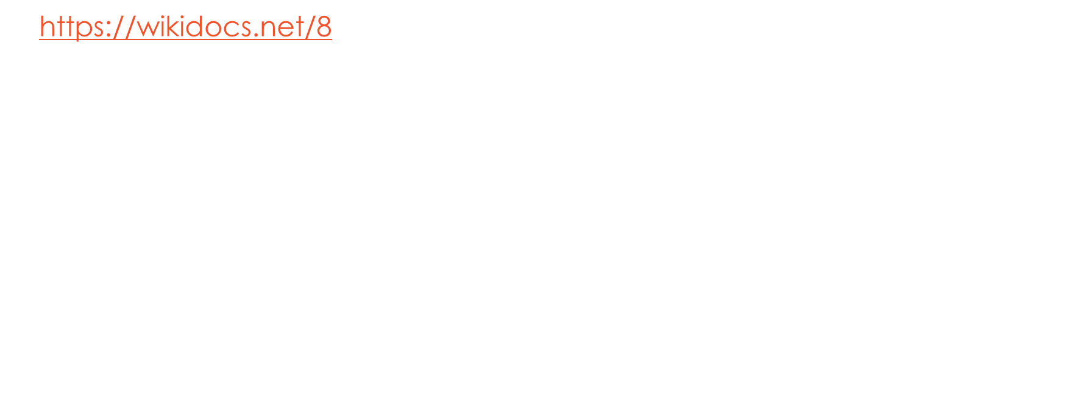
1.PYTHON 설치

Slide 4
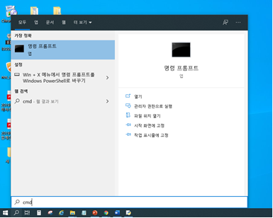
2.필요 라이브러리 설치
우선 명령프롬프트(cmd)를 실행한다.

Slide 5
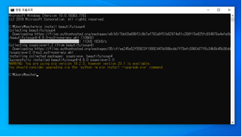
2.필요 라이브러리 설치
입력부분에
  Pip install beautifulsoup4 를 입력하고 Enter키 눌러 설치

Slide 6
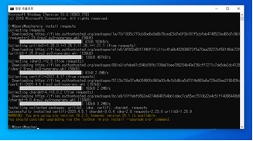
2.필요 라이브러리 설치
입력부분에
  Pip install requests 를 입력하고 Enter키 눌러 설치

Slide 7
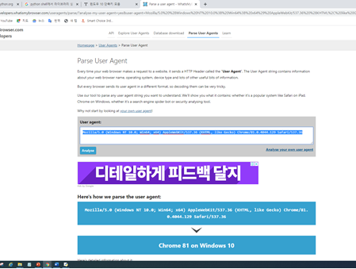
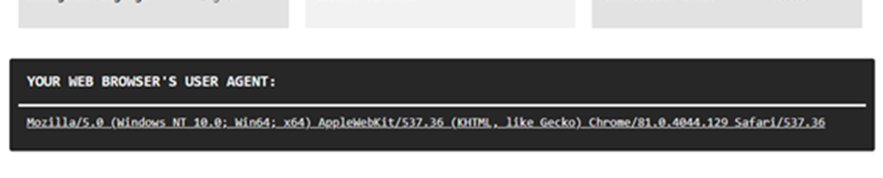
3.PYTHON 실행
Whatismybrowser.com 에 접속해서 가장 밑에있는 이부분으로 이동
클릭해서 박스안의 부분을 복사한다.

Slide 8
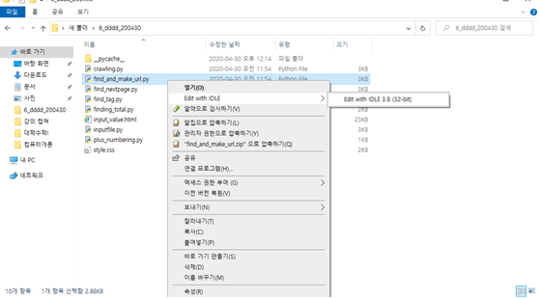
3.PYTHOH 실행
파일안의 find_and_make_url.py 를 이방법으로 실행한다.

Slide 9
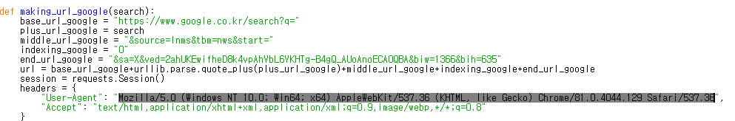
3.PYTHON 실행
위의 부분에 좀 전에 복사한 내용을 붙여 넣고 저장해준다. (저장은 crtl+s)

Slide 10
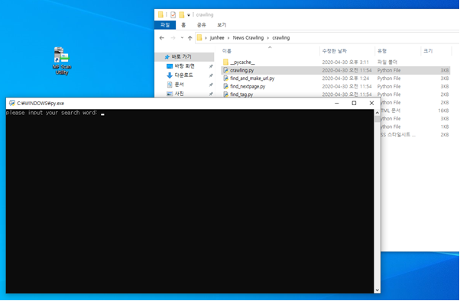
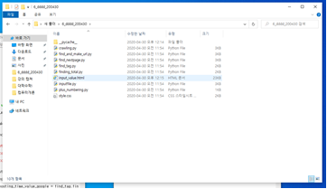
5.프로그램 실행
crawling.py 를 열면 cmd창에
  please input your search word:
가 뜨는데 이에 원하는 검색어 입력
Crawling.py와 같이 있는 파일 목록 중 input_value.html을 chrome으로 실행해서 결과물 확인
*만약 중간에 멈추길 원한다면 cmd창에서 Ctrl+c, 멈춘후 다른 검색어를 입력한다면 이과정을 다시 진행

